Slide 2
30 YILDIR ZİRVEDEKİ
YARIŞMA
BEST MODEL OF THE WORLD
BEST MODEL OF TURKEY

Slide 3
BEST MODEL OF TURKEY
1987 yılından itibaren yapılan ve Türkiye adına kayıtlı tek dünya markası olan ''BEST MODEL OF THE WORLD & BEST MODEL OF TURKEY '' yarışması, bir güzellik yarışması değil meslek ve yetenek yarışmasıdır. Moda ve tekstil sanayinin vitrini olan mankenlerin yetenek ve profesyonellik sınavı olan bu uluslararası modellik yarışmasının arkasında tekstil ve moda dünyasının gücü vardır.
''BEST MODEL OF TURKEY '' yarışması , 1987 yılından beri Avrupa ve Türkiye sosyetesinin seçin simaları,basın ve yayın organlarının temsilcileri yarışmayı her gün artan bir ilgiyle izlediler.Moda dünyasının ünlü isimleri ve kreasyonları yarışmamızda yer almak üzere İstanbul'a geldiler.
BEST MODEL TURKEY yarışmaları ilk beş yıl TRT daha sonra sırası ile KANAL 6,KANAL D,TV8,STAR TV,ATV,KANAL 1,KANALTÜRK,NR1,TV EM, FASHION ONE,SHOW TV televizyonlarından canlı yayınlanmıştır. Best Model'in izlenme rekoru bugüne kadar hiçbir yarışma tarafından aşılamamıştır.
30 Yıl önce bir defilenin TV de yayınlanıp yayınlanmaması tartışılırken öncülüğünü yaptığımız bu moda ve mankenlik olayı,medyanın vazgeçilmez gösterileri arasına girdi.Magazin programlarında ve jeneriklerde bile manken ve defileye gereksinim duydular.Hatta artık sadece defile sunan özel televizyon kanalları açıldı.

Slide 4
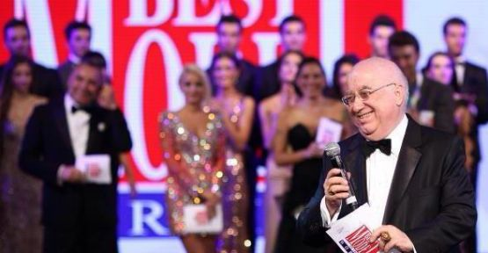
30 Yıldır Show Dünyasına sayısız ünlü ve başarılı ismi kazandıran yarışma;
BEST MODEL OF TURKEY
BEST MODEL unvanının meslek yaşamları için ne kadar gerekli olduğunun bilinciyle 2000'i aşkın best model adayı Best Model Turkey 2016 ya müracaat ettiler. İşte bu bir rekordur!
Ülkemizin önde gelen mankenlerinin hepsi Best Model Turkey seçilip, BEST MODEL OF THE WORLD yarışmasında ülkemizi başarıyla temsil etmiş mankenlerdir.
Bu ünvanı kazanan mankenler podyumların,dizilerin ve TV programlarının en başarılı isimleri olmuştur. BEST MODEL OF TURKEY 30 Yıldır Show Dünyasına sayısız ünlü ismi kazandırmıştır

Slide 5
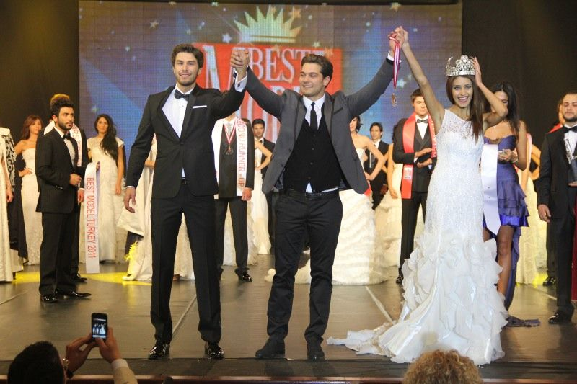
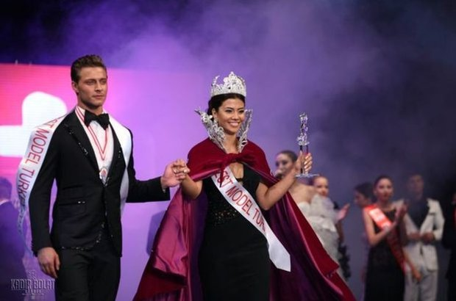
"BEST MODEL OF TURKEY"
Bir model yarışması olmasının yanı sıra tv dünyasına da jön ve jönfi çıkaran tek yarışmadır.Bugün yayında olan ve izlenme rekorları kıran dizilerin başrolllerinin hemen hemen hepsi "BEST MODEL OF TURKEY" yarışması ile ünlenen kişilerdir.

Slide 6
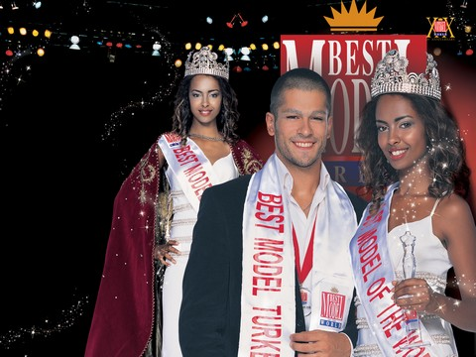
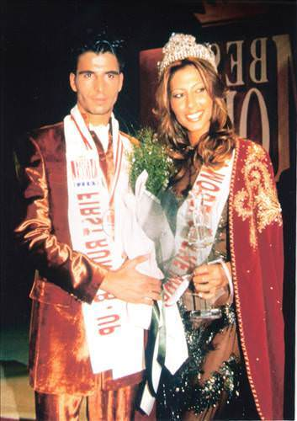
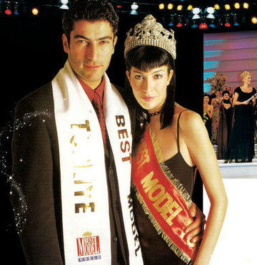
Bayanlarda; DENİZ AKKAYA,GÜZİDE DURAN,ŞENAY AKAY,HANDE SUBAŞI,EBRU GÜZEL,TUĞÇE GÜDER,HATİCE ŞENDİL,EYLEM ŞENKAL,NİLAY DORSA,EBRU ÜRÜN,DENİZ PULAŞ,ESİN MORALIOĞLU,BEGÜM ÖZBEK,GÜL GÖNEN,ŞEBNEM SÜRÜCÜ,DİDEM UZEL,SİBEL TAN,MAİDE ERÇELEBİ,SEMA ŞİMŞEK,EYLEM ÇELİKER,BURCU KUTLUK,TUĞBA KARACA,ŞENAY AKIN,IRMAK ATUK,FATMA YAMAN,SİNEMİS CANDEMİR,SELMA ERGEÇ, ESRA EROL,BEGÜM KÜTÜK,FATOŞ KABASAKAL,EBRU ÖZTÜRK,SİMGE TERTEMİZ,ŞEBNEM SUNGUR,FATOŞ SEĞMEN,TUĞÇE SARIKAYA,ECE SÜKAN,MELİSA ASLI PAMUK, LEYLA LYDIA TUĞUTLU,FULYA KESKİN,EYŞAN ÖZHİM,SENEM KUYUCUOĞLU,ECE GÜRSEL,ECE FİLİZ,YELDA KARA,TUĞBA MELİS TÜRK, SEZGİ SENA AKAY,AYŞENUR ÖZKAN, DENİZ SÜRMELİ, CANSU MELİS KARAKUŞ,GİZEM KAYALI,AYŞENUR ÇETİN…
Erkeklerde; KENAN İMİRZALİOĞLU,KIVANÇ TATLITUĞ,ÇAĞATAY ULUSOY,TOLGAHAN SAYIŞMAN,BURAK ÖZÇİVİT,BURAK HAKKI,ALP KIRŞAN,BERKE HÜRCAN,FAİK ERGİN,ÇAĞDAŞ KARASU,MEHMET AKİF ALAKURT,MERT ÖCAL,SERKAN TAN,FATİH CANSIZ,VOLKAN KADEMLİOĞLU,VAHE KILIÇARSLAN,CENGİZ COŞKUN,ÇELİK ERBAY,HASAN YALNIZOĞLU,TOLGA ÖNCÜ,EMRE KIZILIRMAK,ERKAN MERİÇ,BERK OKTAY,TOLGA KAREL,OĞUZ GALELİ,MERT KILIÇ,GÖKHAN KESER,FATİH HÜRKAN,ÖZGÜR TORUN,BİRKAN SOKULLU,YASİN SOY,İLHAN ŞEN,YAHYA DOĞU DEMİR,İBRAHİM GAYBERİ,FURKAN PALALI,BERK ATAN,YUSUF ÇİM,EKİN MERT DAYMAZ, SAMET SIRMALI,BURAK ÇELİK, YILMAZ KUNT,ONUR SEYİT YARAN…

Slide 7
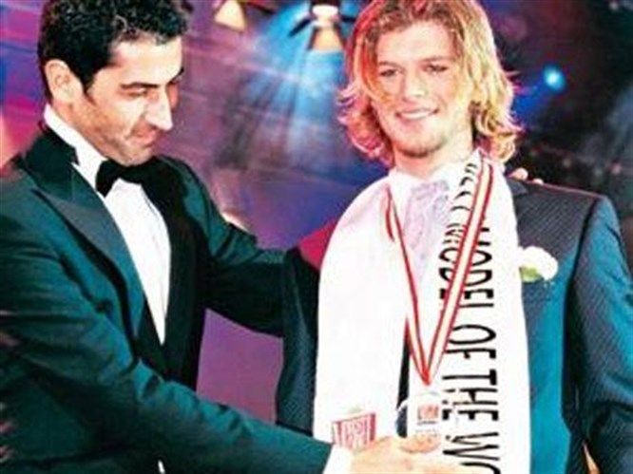
BU YIL 30. KEZ DÜZENLENECEK OLAN BEST MODEL TURKEY YARIŞMASI EYLÜL AYI İÇERİSİNDE YAPILACAKTIR
YARIŞMANIN SÜRECİ
1 ŞUBAT -1 MAYIS : BAŞVURU SÜRESİ
MAYIS AYI İÇERİSİNDE FOTOĞRAF ELEMESİ – YARI FİNALLER VE BÖLGE ÖDÜLLERİ
FİNAL GALASI :
16 KIZ + 4 YEDEK
16 ERKEK +4 YEDEK
YARIŞMANIN FİNAL AKIŞINDA ;
*MAYOLU GEÇİŞLER
KIZLAR – ERKEKLER
GECE KIYAFETLİ GEÇİŞLER
*KIZLAR ABİYE ELBİSE
*ERKEKLER SMOKİN
FİNAL ÖDÜLLERİ ;
*İLK BEŞ
5-BEST GENTLEMAN (ERKEK) – BEST GRACE (KIZ)
4-BEST PHOTOMODEL (KIZ+ERKEK)
3-SECOND RUNNER-UP (KIZ+ERKEK)
2-FİRST RUNNER-UP (KIZ+ERKEK)
1-BEST MODEL OF TURKEY 2016 (KIZ+ ERKEK)

Slide 8
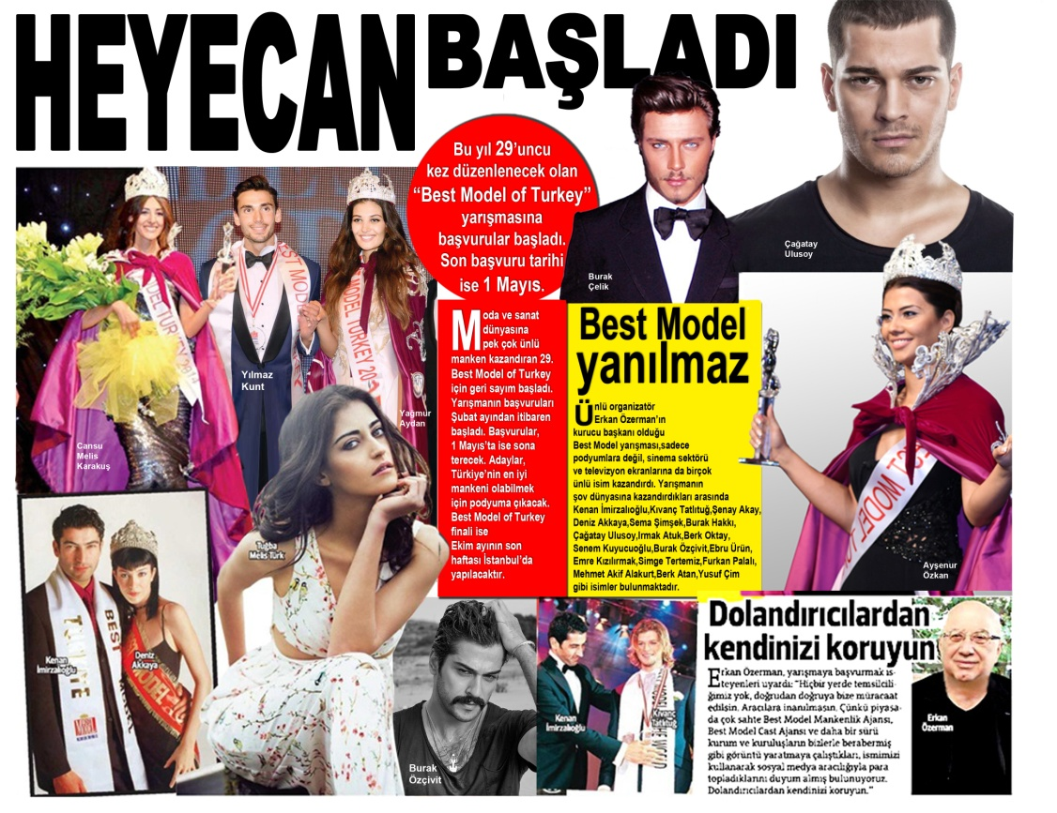
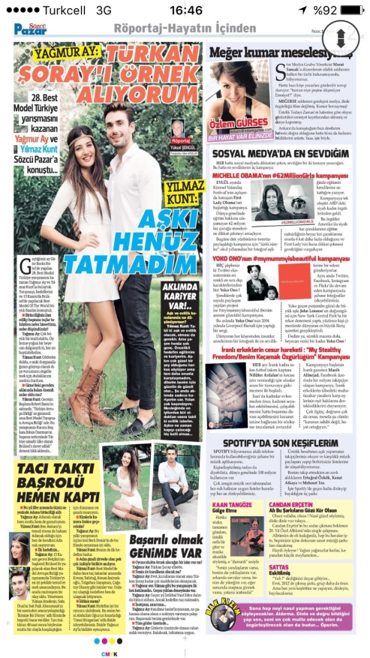
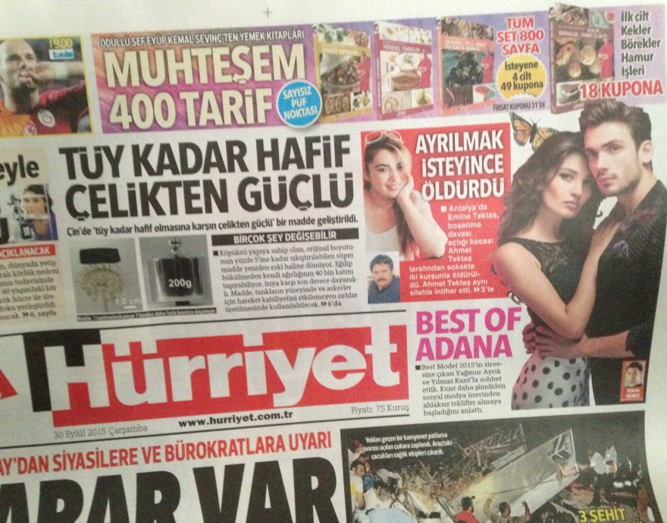
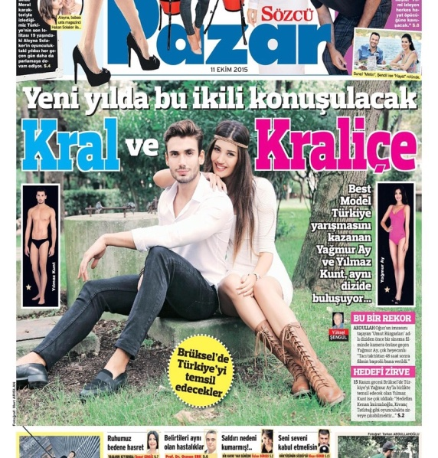
“BEST MODEL OF TUKEY” YARIŞMASINA YAZILI VE GÖRSEL MEDYA YOĞUN İLGİ GÖSTERMEKTEDİR

Slide 9
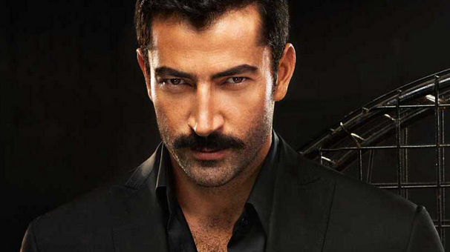
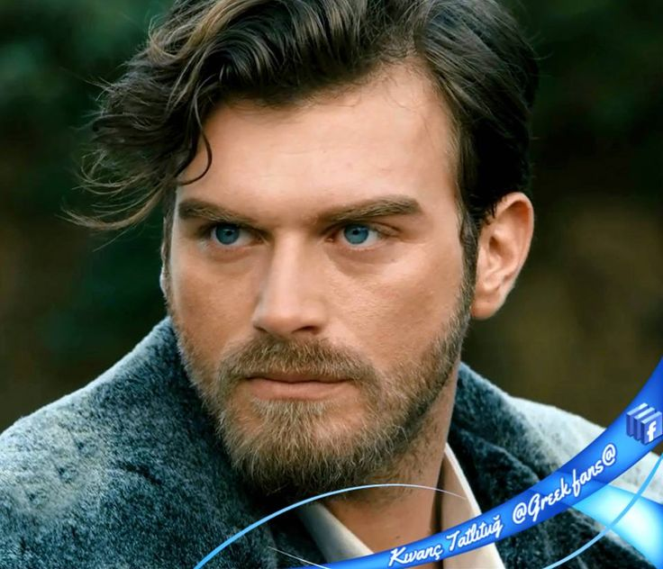
BEST MODEL OF TURKEY YARIŞMASININ SHOW DÜNYASINA KAZANDIRDIĞI İSİMLERDEN
BAZILARI;
KENAN İMİRZALİOĞLU
KIVANÇ TATLITUĞ

Slide 10
DENİZ AKKAYA
ŞENAY AKAY

Slide 11
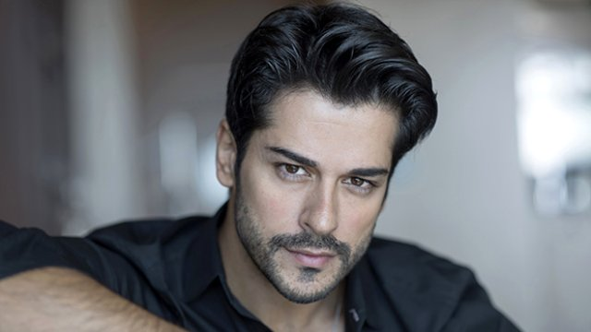
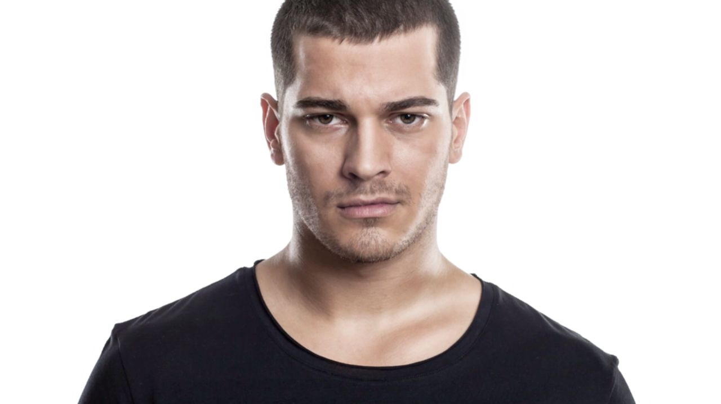
BURAK ÖZÇİVİT
ÇAĞATAY ULUSOY

Slide 12
SELMA ERGEÇ
GÜZİDE DURAN

Slide 13
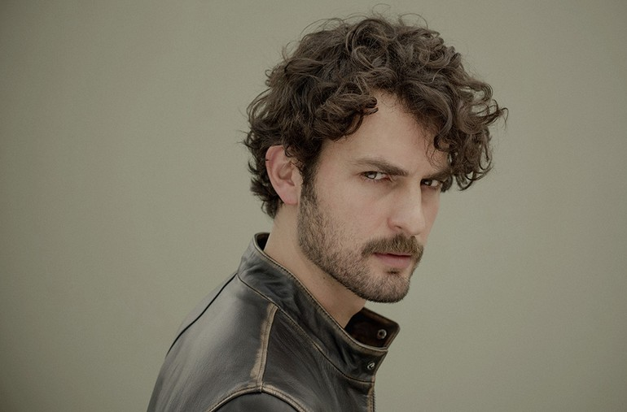
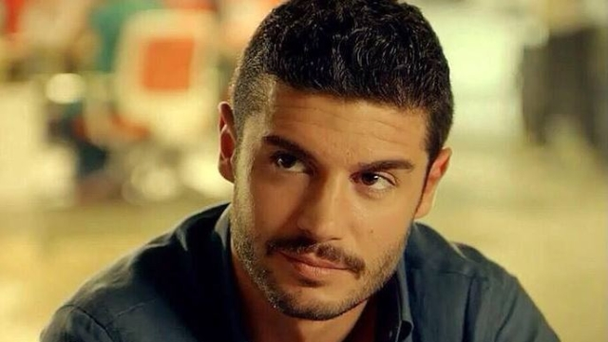
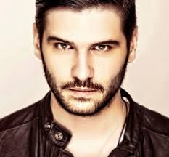
BİRKAN SOKULLU
BERK OKTAY
TOLGAHAN SAYIŞMAN

Slide 14
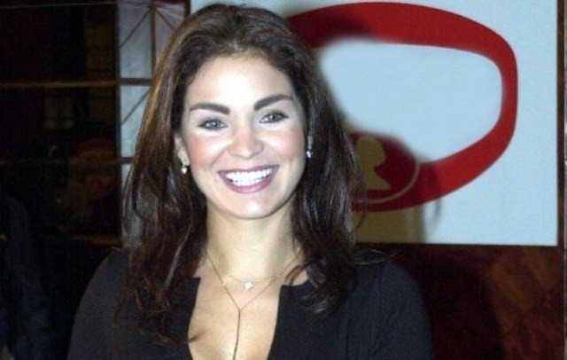
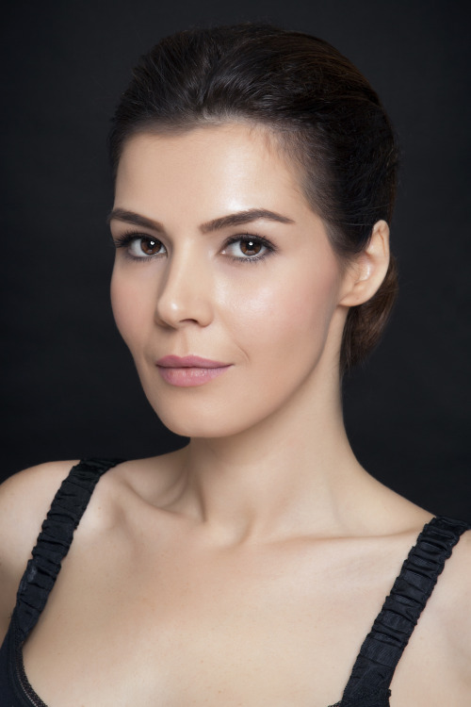
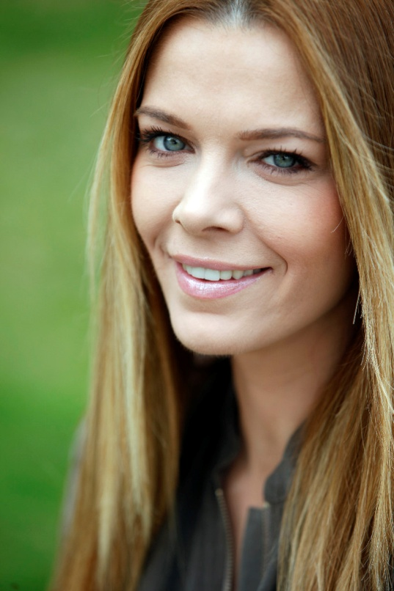
HATİCE ŞENDİL
ESİN MORALIOĞLU
IRMAK ATUK
BEGÜM KÜTÜK

Slide 15
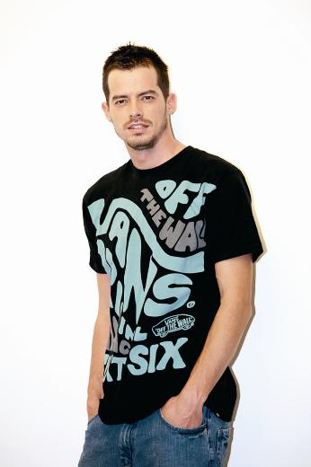
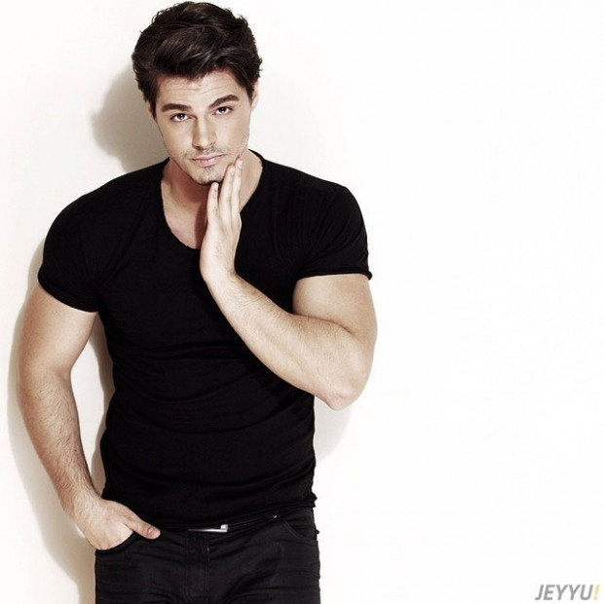
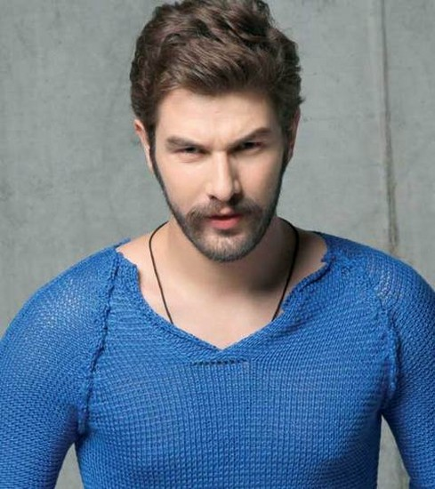
ALP KIRŞAN
BERK ATAN
FURKAN PALALI

Slide 16
SİNEMİS CANDEMİR
HANDE SUBAŞI
TUĞBA MELİS
TÜRK
LEYLA LYDİA TUĞUTLU

Slide 17
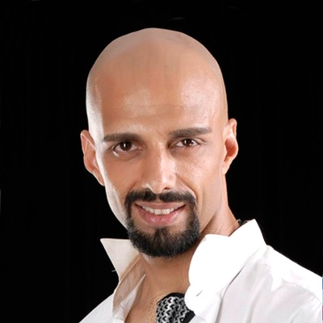
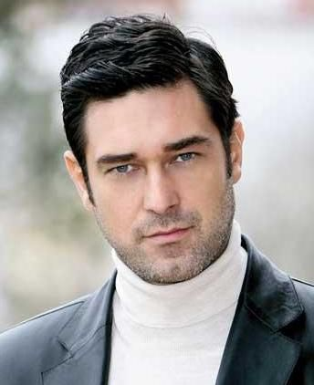
BURAK HAKKI
HASAN YALNIZOĞLU
EKİN MERT DAYMAZ
ERKAN MERİÇ

Slide 18
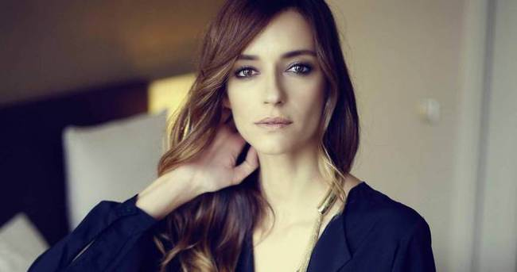
ECE FİLİZ
SEMA ŞİMŞEK
TUĞÇE SARIKAYA
ECE GÜRSEL

Slide 19
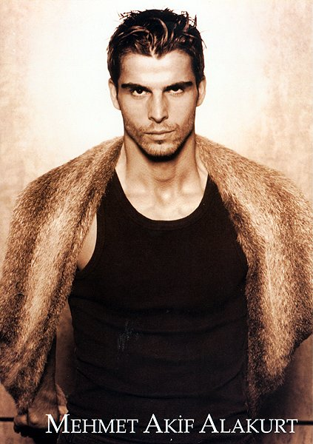
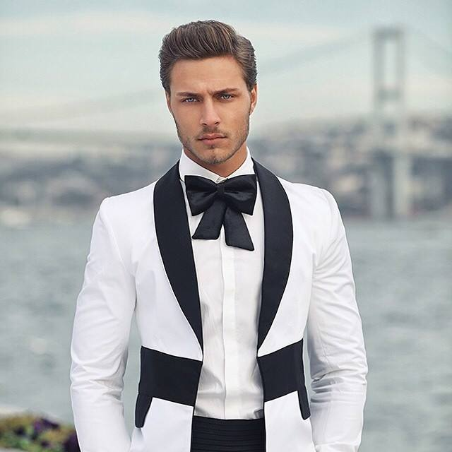
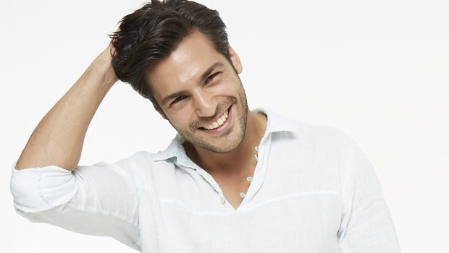
BURAK ÇELİK
SERKAN ÇAYOĞLU

Slide 20
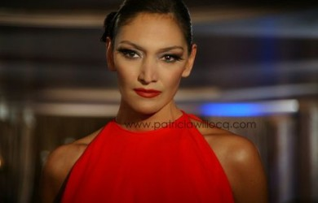
SİMGE TERTEMİZ
DENİZ PULAŞ
EBRU ÜRÜN

Slide 21
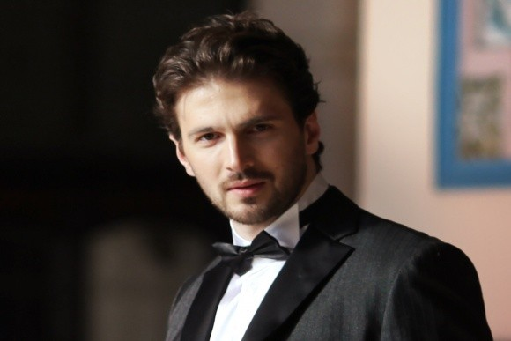
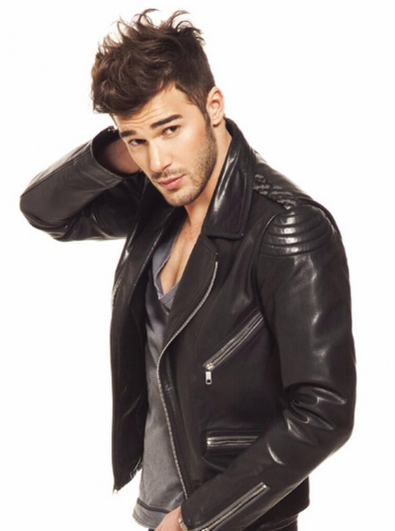
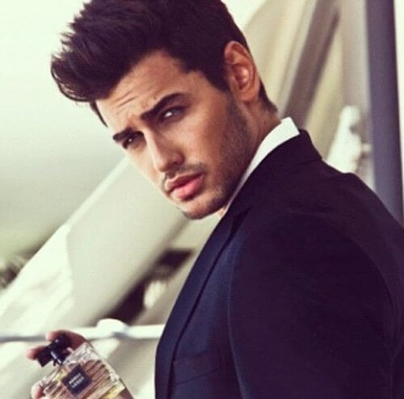
EMRE KIZILIRMAK
SAMET SIRMALI
YUSUF ÇİM

Slide 22
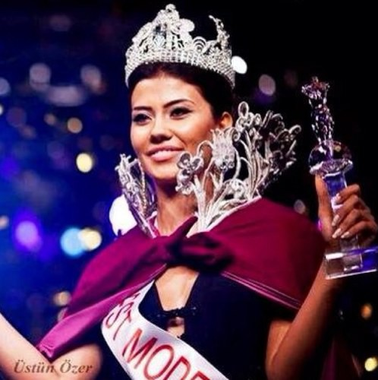
CANSU MELİS KARAKUŞ
AYŞENUR ÖZKAN

Slide 23
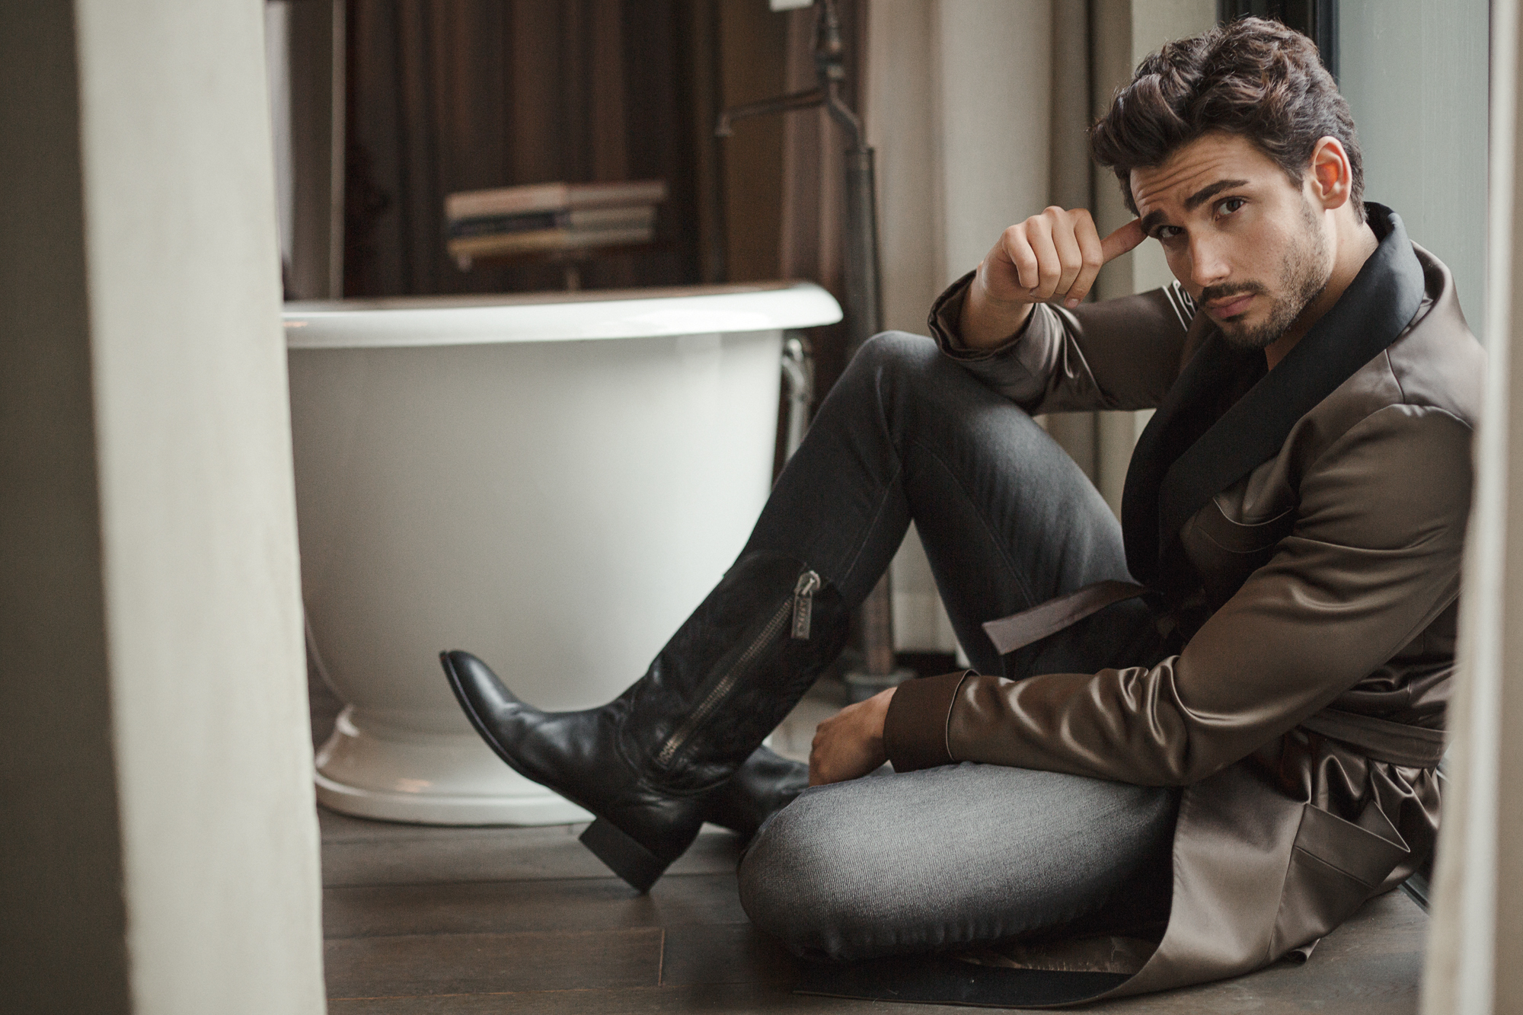
YILMAZ KUNT

Slide 24
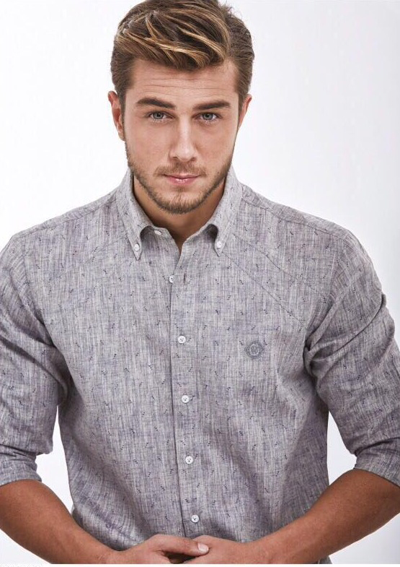
ONUR SEYİT YARAN

Slide 25
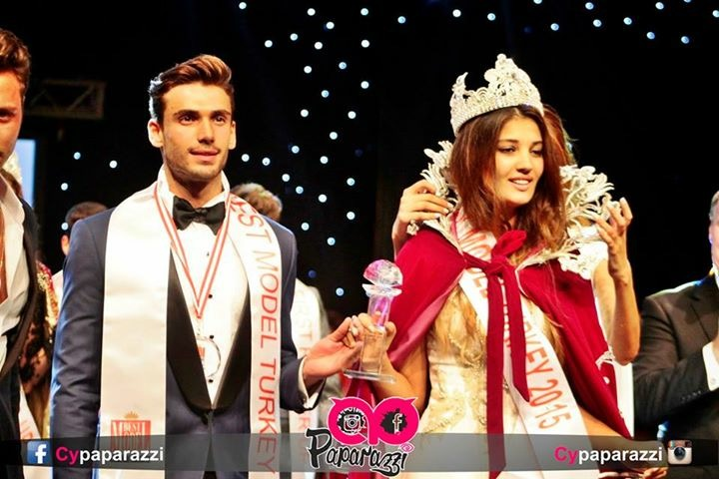
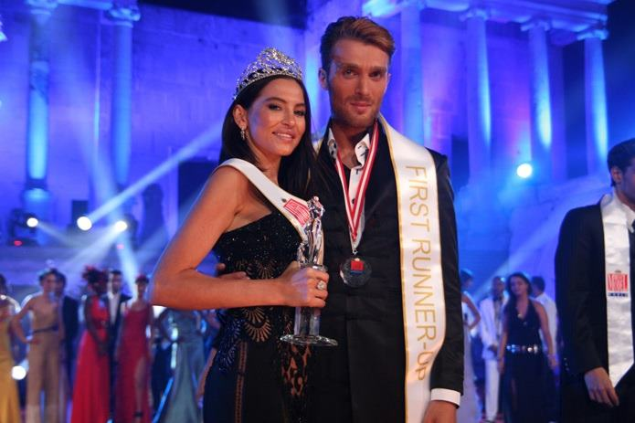

Slide 26
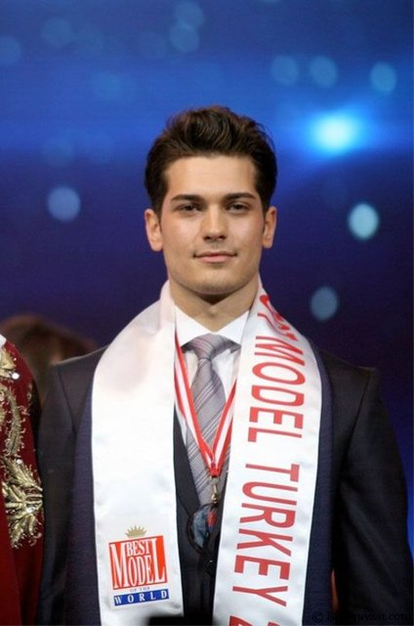
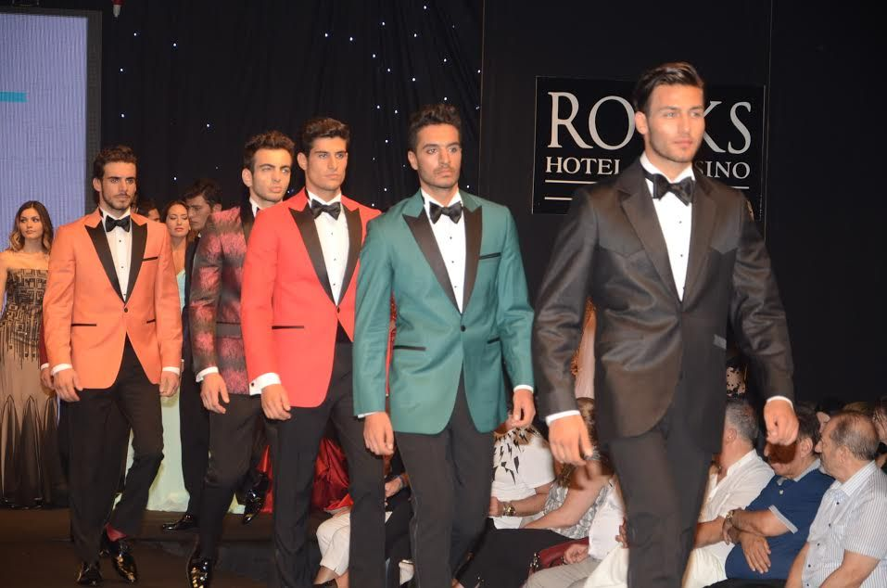

Slide 27
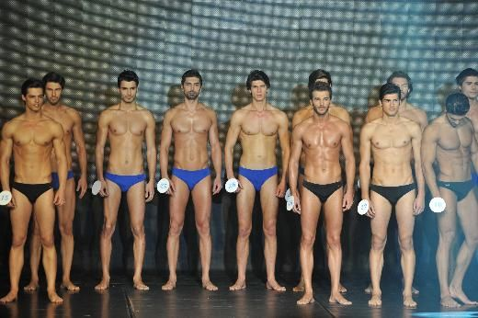

Slide 28
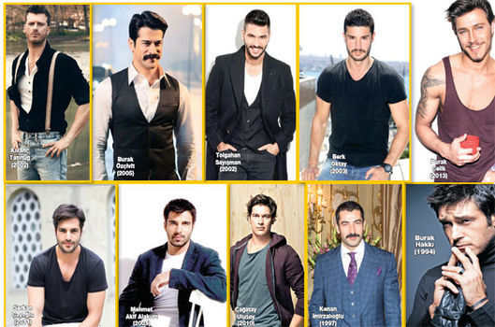

Slide 29
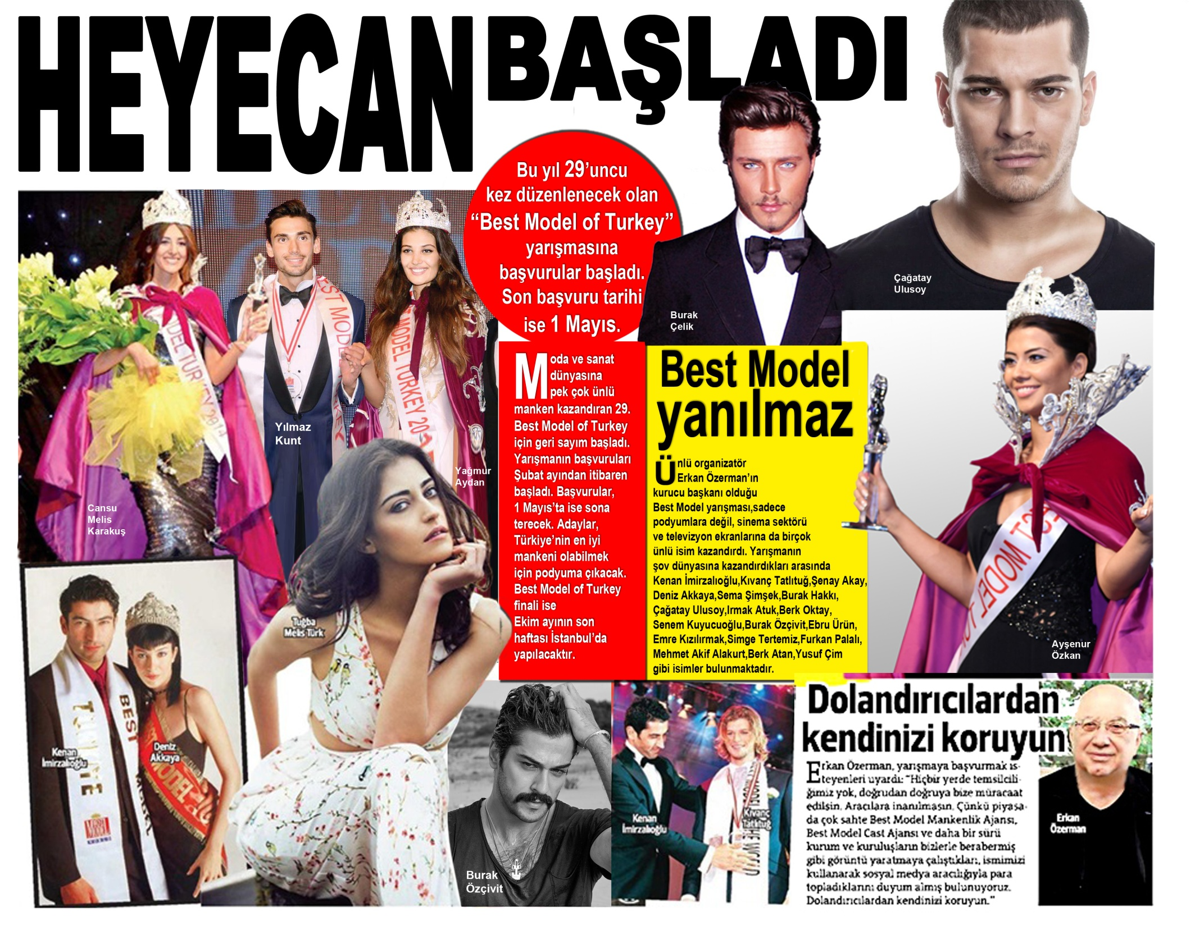

Slide 30
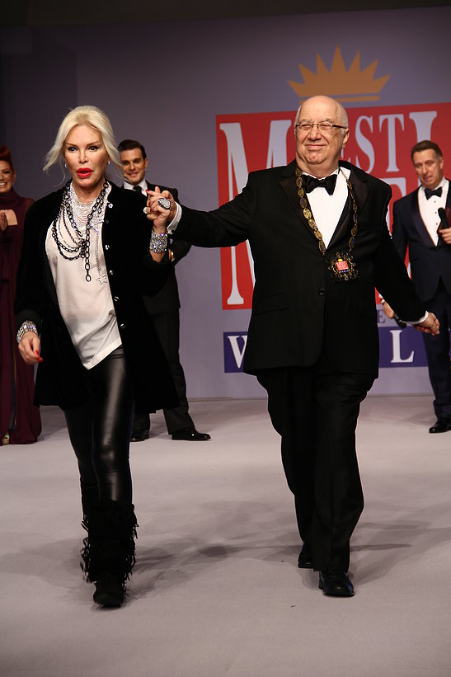
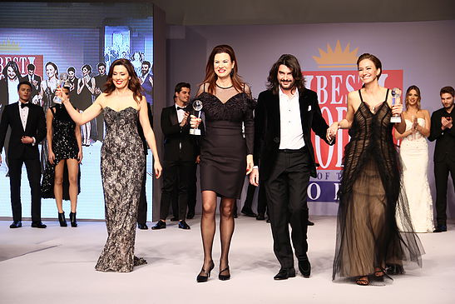
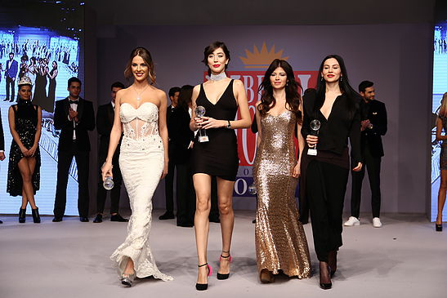
DÜNYACA ÜNLÜ MODACI STEPHANNE ROLAND
AJDA PEKKAN- ERKAN ÖZERMAN

Slide 31
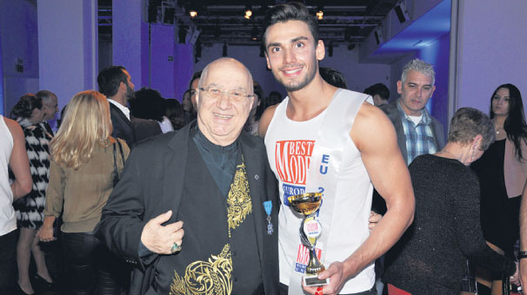
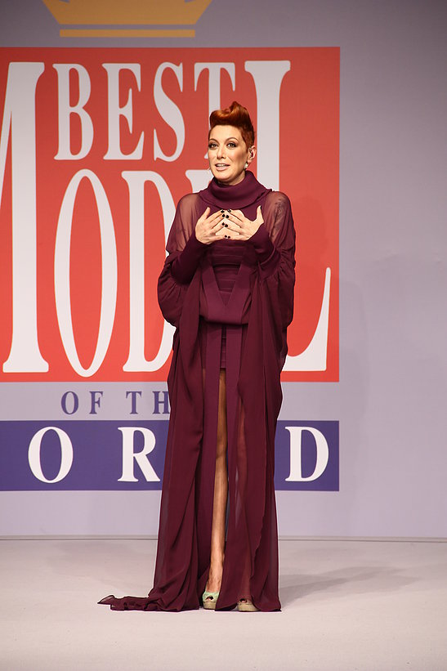
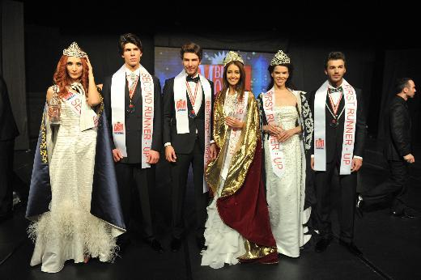

Slide 34
3 KUŞAKTIR MUHTEŞEM BEST MODELLER

Slide 35
BEST MODEL OF TURKEY
30. YIL

